Slide 1

常用并发工具类实践
杨 洲

Slide 2

前言
当多个线程访问一个类时，如果不用考虑这些线程在运行时环境下的调度和交替执行，并且不需要额外的同步及在调用方代码不必作其他的协调，这个类的行为仍然是正确的，那么称这个类是线程安全的。
点击添加文本
点击添加文本
基于线程安全的一些原则来编程当然可以避免并发问题，但不是所有人都能写出高质量的线程安全的代码，并且如果代码里到处都是线程安全的控制也极大地影响了代码可读性和可维护性。因此，Java平台为了解决这个问题，提供了很多线程安全的类和并发工具，通过这些类和工具就能更简便地写线程安全的代码。
点击添加文本
点击添加文本

Slide 3

util.concurrent包作者
点击添加文本
Doug Lea，服务于纽约州立大学Oswego分校计
算机科学系。两次Java历史上的大变革，他都间
接或直接的扮演了举足轻重的角色。
一次是由JDK 1.1到JDK 1.2，JDK1.2很重要的一
项新创举就是Collections，其Collections的概念可
以说承袭自Doug Lea于1995年发布的第一个被广
泛应用的collections；
一次是2004年所推出的Tiger。Tiger广纳了15项
JSRs(Java Specification Requests)的语法及标准，
其中一项便是JSR-166。
JSR-166是来自于Doug编写的util.concurrent包。
Doug Lea也是JCP (Java小区项目)中的一员。
点击添加文本
点击添加文本
点击添加文本

Slide 4
CONTENTS
目录
Atomic、Lock
并发 Collection
线程池
队列
同步器

Slide 5
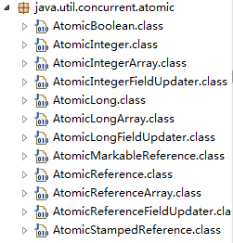
一 Atomic、Lock
java.util.concurrent.atomic
这个包里面提供了一组原子类。
作用：使得让对单一数据的操作，实现了
原子化；使用Atomic类构建复杂的，无需阻
塞的代码。
常用原子类
AtomicBoolean，AtomicInteger，
AtomicLong,AtomicReference
点击添加文本

Slide 6
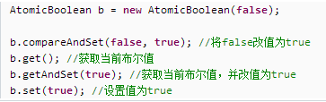
一 Atomic、Lock
AtomicBoolean
当使用一个boolean类型标志时,若写入变量时不依赖变量当前值的时候，volatile就够用了；否则就应使用AtomicBoolean
点击添加文本

Slide 7
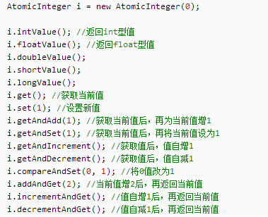
一 Atomic、Lock
AtomicInteger
在多线程计数的时候非常实用
点击添加文本

Slide 8
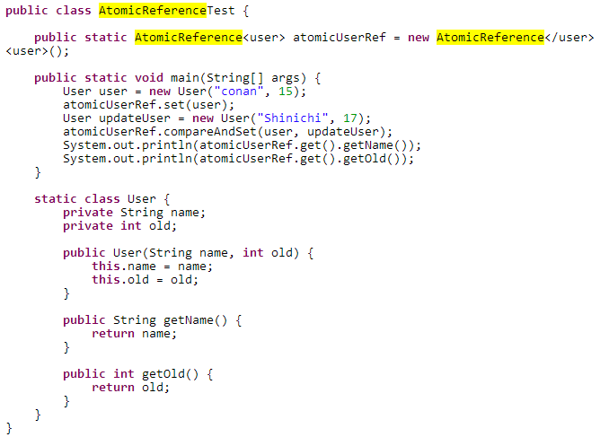
一 Atomic、Lock
AtomicReference
原子更新引用类型。Lock-free无锁编程的常用类。
点击添加文本

Slide 9
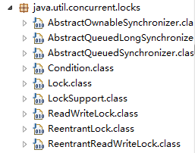
一 Atomic、Lock
java.util.concurrent.locks
为锁定和等待条件提供一个框架的接口和
类，它不同于内置同步和监视器。该框架允许
更灵活地使用锁定和条件，但以更难用的语法
为代价。
常用类
Lock，ReentrantLock，Condition，
ReentrantReadWriteLock
点击添加文本

Slide 10
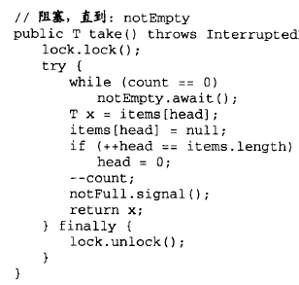
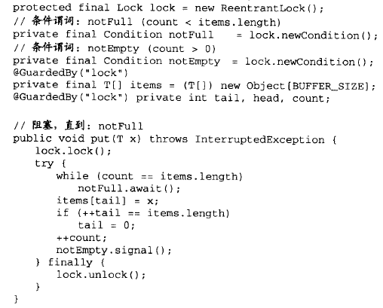
一 Atomic、Lock
ReentrantLock
可重入锁,一个可重入的互斥锁定 Lock，它具有与使用synchronized 方法和语句所访问的隐式监视器锁定相同的一些基本行为和语义，但功能更强大。
点击添加文本

Slide 11
一 Atomic、Lock
ReentrantLock
可重入锁,一个可重入的互斥锁定 Lock，它具有与使用synchronized 方法和语句所访问的隐式监视器锁定相同的一些基本行为和语义，但功能更强大。
点击添加文本

Slide 12
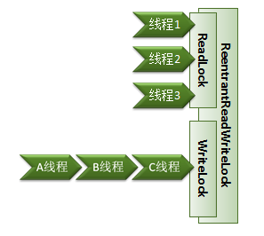
一 Atomic、Lock
Condition
与锁定有关联的条件变量，单个Lock可能与多个 Condition 对象关联。
ReadWriteLock
读写锁，维护了一对相关的锁，一个用于只读操作，另一个用于写入操作。只要没有 writer，读取锁可以由多个 reader 线程同时保持。写入锁是独占的。
点击添加文本

Slide 13
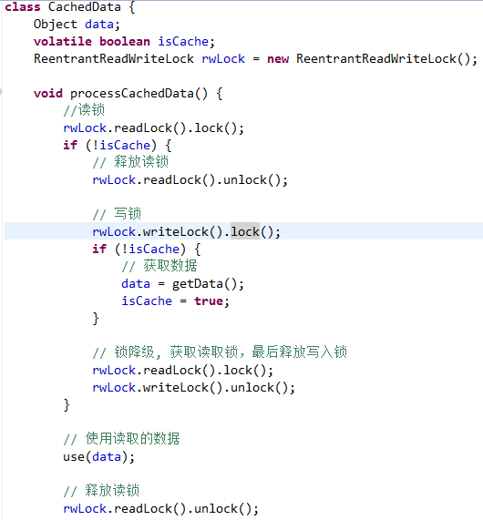
一 Atomic、Lock
ReentrantReadWriteLock
  ReadWriteLock接口的实现。
  重入还允许从写入锁降级为
  读取锁，其实现方式是：先
  获取写入锁，然后获取读取
  锁，最后释放写入锁。
点击添加文本

Slide 14
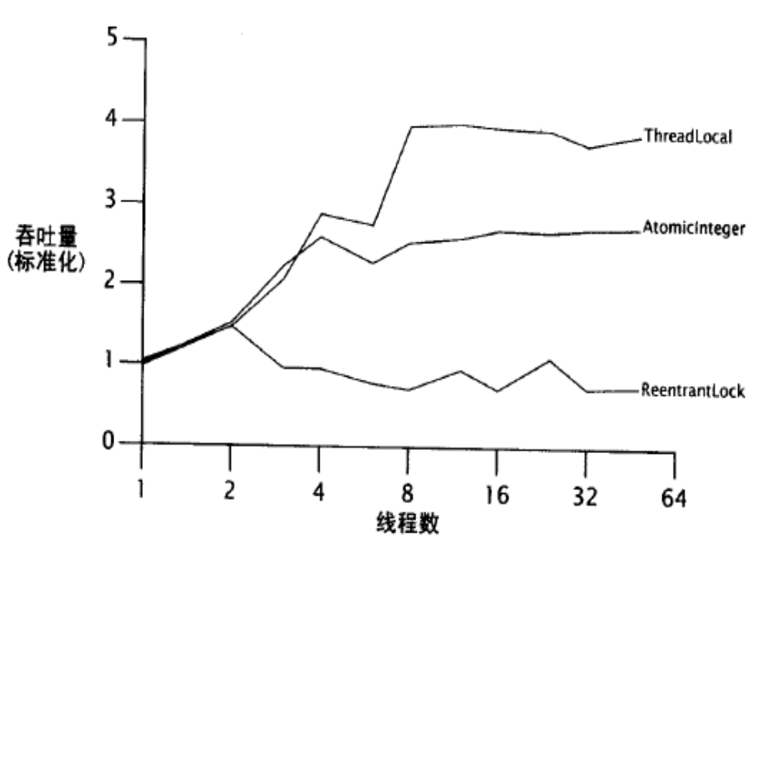
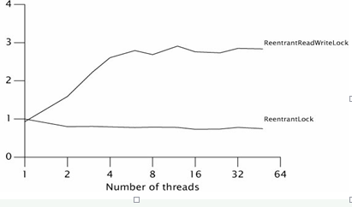
一 Atomic、Lock
AtomicInteger vs ReentrantLock vs ReadWriteLock
点击添加文本
Lock和AtomicInteger在中
等强度竞争下的性能比较
读写锁对比ReentrantLock的性能

Slide 15
一 Atomic、Lock
ReentrantLock vs synchronized
ReentrantLock的性能Java 5.0里大大超过内部锁，Java 6中时略微胜过。
synchronized更为人熟悉，使用起来较简洁，而ReentrantLock较为复杂，且需要在finally中调用unlock。
在内部锁不能够满足使用时，ReentrantLock才被作为更高级的工具。当你需要以下高级特性时，才应该使用:可定时的、可轮询的与可中断的锁获取操作，公平队列，或者非块结构的锁。否则，还是请使用synchronized。
点击添加文本

Slide 16
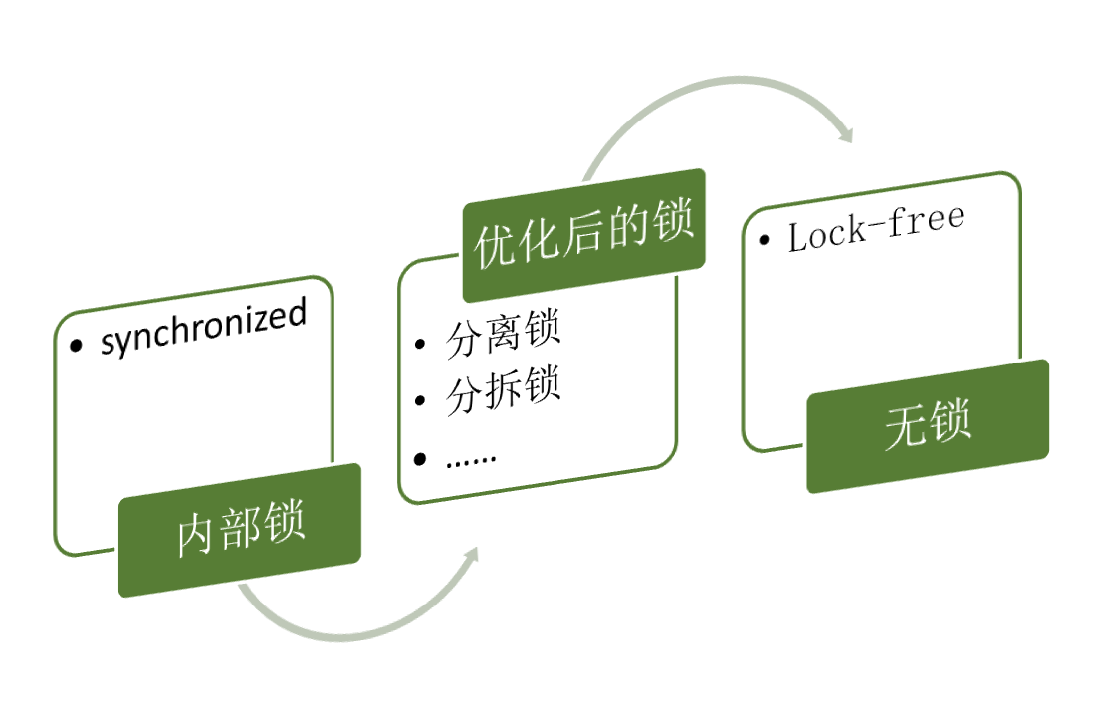
一 Atomic、Lock
更好的使用锁：减小锁的粒度(锁分解、锁分段)
点击添加文本

Slide 17
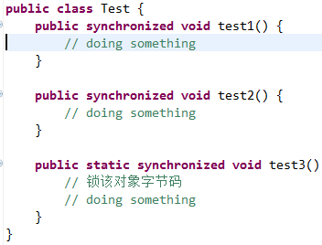
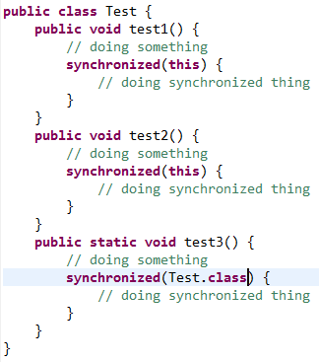
一 Atomic、Lock
锁分解
点击添加文本

Slide 18
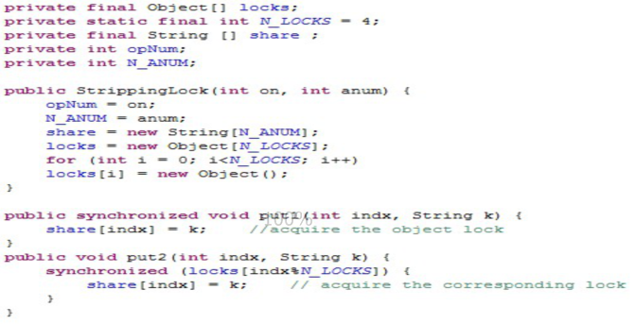
一 Atomic、Lock
锁分段
点击添加文本
ConcurrentHashMap就是锁分段实现的。

Slide 19
二 并发 Collection
常用并发集合类
ConcurrentHashMap；CopyOnWriteArrayList、CopyOnWriteArraySet（当读操作远远大于写操作时）
ConcurrentHashMap
ConcurrentHashMap锁分段的实现,有一个Segment数组,首先将数据分成一段一段的存储，然后给每一段数据配一把锁，当一个线程占用锁访问其中一个段数据的时候，其他段的数据也能被其他线程访问。
点击添加文本

Slide 20
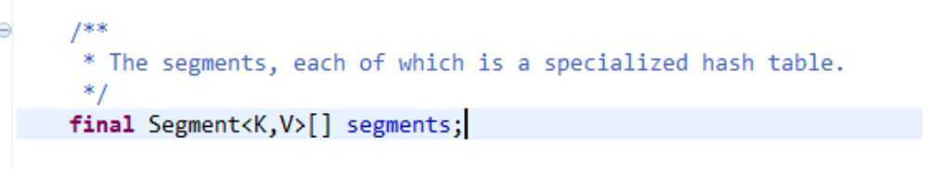
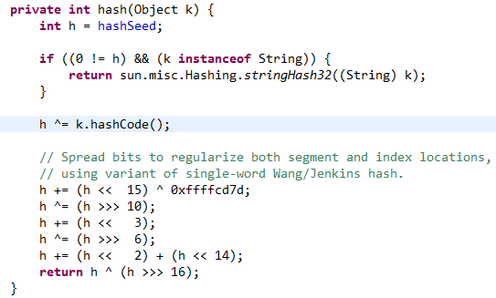
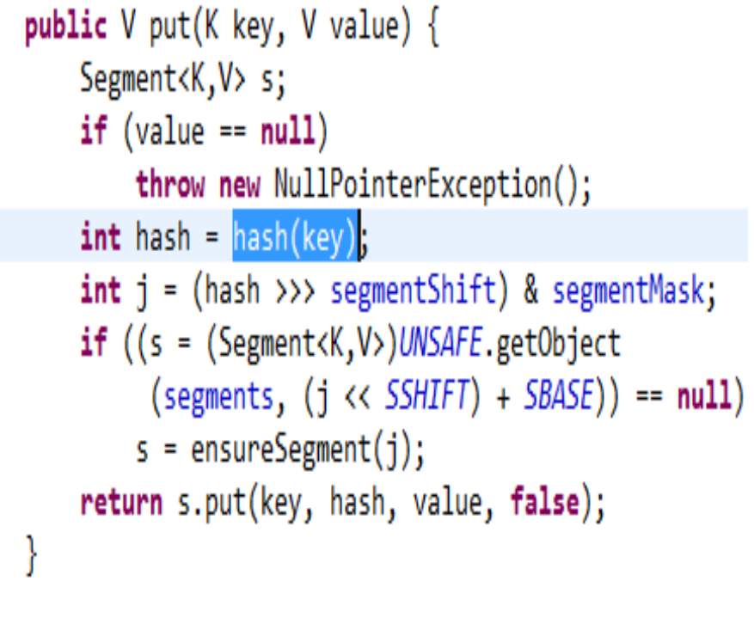
二 并发 Collection
ConcurrentHashMap
点击添加文本

Slide 21
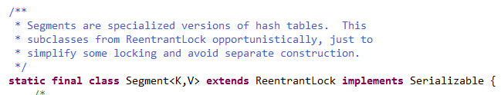
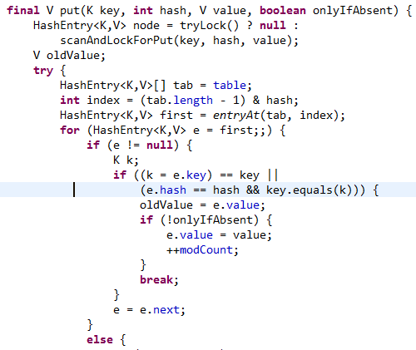
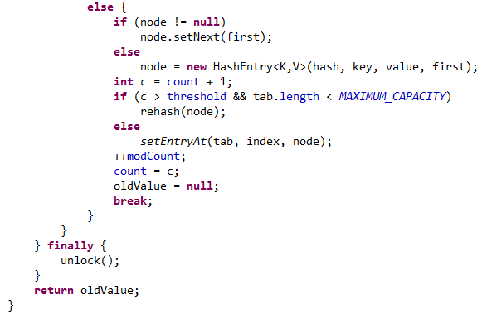
二 并发 Collection
ConcurrentHashMap
点击添加文本

Slide 22
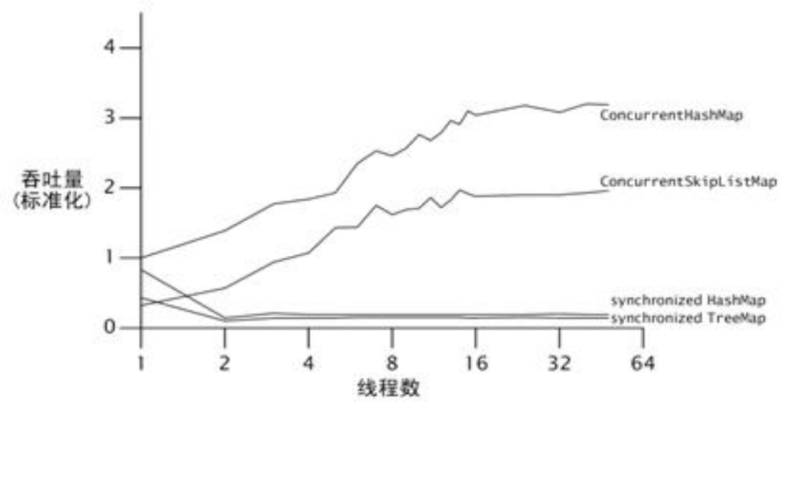
二 并发 Collection
并发集合 vs 同步集合
点击添加文本
并发集合类与同步集合类性能比较

Slide 23
二 并发 Collection
线程数据共享与分离
线程数据共享：AtomicInteger等原子类、ConcurrentHashMap等集合类
线程数据分离：ThreadLocal
ThreadLocal
ThreadLocal提供了get与set访问器，为每个使用它的线程维护一份单独的拷贝。所以get总是返回由当前执行线程通过set设置的最新值。与线程相关的值存储在线程对象自身中，线程终止后，这些值会被垃圾回收。
应用场景:在EJB调用期间，J2EE容器把一个事务上下文与一个可执行线程关联起来。当框架代码需要获知当前正在运行的是哪个事务时，只要从ThreadLocal中获得事务的上下文即可。
点击添加文本

Slide 24
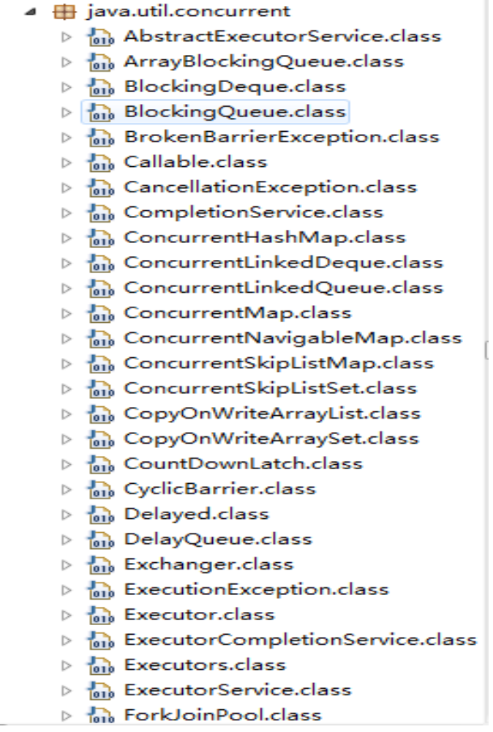
三 线程池
Executor框架
java.util.concurrent中有非常方便
的线程池实现，提供的Executor框架包含
用于管理实现Runnable任务，Executors
类提供了许多不同类型的Executor实现的
静态工厂方法。
常用类
Executors、ExecutorService、
Callable、Future、CompletionService
点击添加文本

Slide 25

三 线程池
ThreadPoolExecutor
线程池类为 java.util.concurrent.ThreadPoolExecutor，常用构造方法为：
ThreadPoolExecutor的饱和策略可以通过调用setRejectedExecutionHandler来修改。
JDK帮助文档说
“强烈建议程序员使用较为方便的Executors工厂方法：Executors.newCachedThreadPool()（无界线程池，可以进行自动线程回收）、Executors.newFixedThreadPool(int)（固定大小线程池）、Executors.newSingleThreadExecutor()（单个后台线程），它们均为大多数使用场景预定义了设置。”
corePoolSize：线程池维护线程的最少数量
maximumPoolSize：线程池维护线程的最大数量
keepAliveTime：线程池维护线程所允许的空闲时间
unit： 线程池维护线程所允许的空闲时间的单位
workQueue：线程池所使用的缓冲队列
handler：线程池对拒绝任务的处理策略
点击添加文本

Slide 26
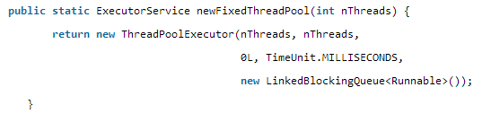
三 线程池
newFixedThreadPool(int)
创建一个固定大小的线程池。
注意:
1.corePoolSize需要指定，即使空闲没有任务执行也一直启动的线程；
2.newFixedThreadPool把ThreadPoolExecutor中的keepAliveTime设置为0，即ThreadPoolExecutor中启动的线程数量启动后就一直运行，并不会由于在keepAliveTime的时间内仍没有任务执行而退出。
3.缓冲任务的队列使用的是LinkedBlockingQueue，如果放入线程池中的任务数量比线程池中的线程多时，则会把多余的任务放到队列里。
点击添加文本

Slide 27
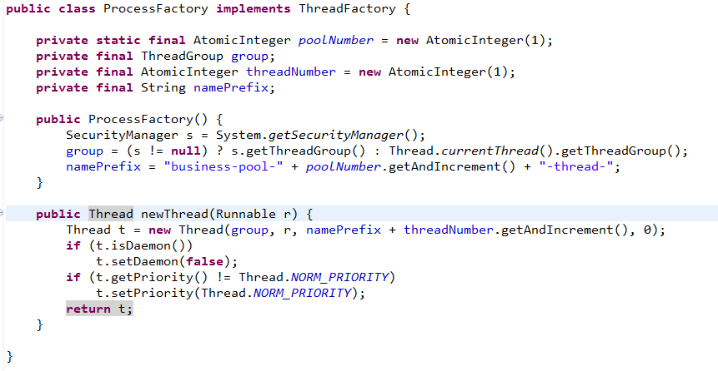
三 线程池
newFixedThreadPool(int nThreads, ThreadFactory threadFactory)
点击添加文本

Slide 28
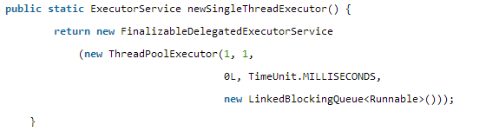
三 线程池
newSingleThreadExecutor()
相当于创建了只有一个线程的固定大小线程池，使用此线程池的时候，并行执行的任务只有一个，其他的任务都放到LinkedBlockingQueue队列中。
点击添加文本

Slide 29
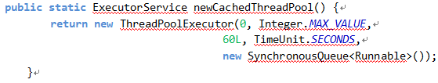
三 线程池
newCachedThreadPool()
创建一个带缓存的线程池。线程的keepAliveTime为60秒，即如果60秒这个线程还没有任务执行，则退出。缓存任务的队列为SynchronousQueue。
注:SynchronousQueue，并不是一个真正的队列，而是一种管理直接在线程间移交信息的机制；只有当池是无限的，或者可以接受任务被拒绝，SynchronousQueue才是一个有实际价值的选择。
点击添加文本

Slide 30
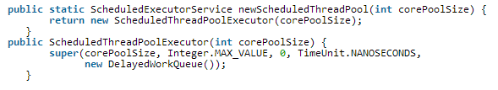
三 线程池
newScheduledThreadPool(int)
创建一个定时线程池。缓存任务的队列为DelayedWorkQueue。
在实际业务中，通常会有一些需要定时或者延迟执行的任务，此时，newScheduledThreadPool是个不错的选择。
点击添加文本

Slide 31
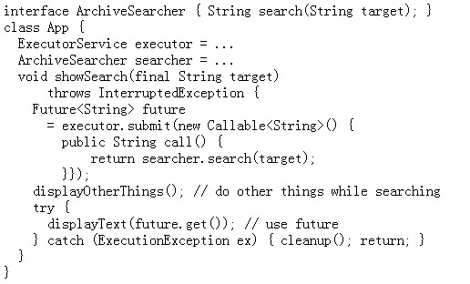
三 线程池
Callable、Future、FutureTask
Future就是对于具体的Runnable或者Callable任务的执行结果进行取消、查询是否完成、获取结果。FutureTask是Future接口的一个唯一实现类。
点击添加文本

Slide 32
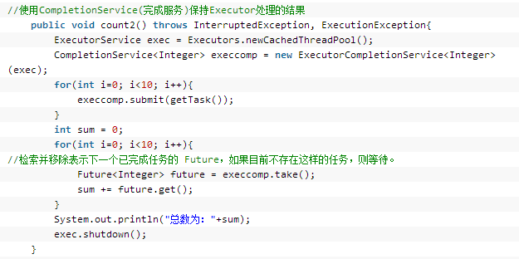
三 线程池
CompletionService
批处理任务，执行多个带返回值的任务，并取得多个返回值。ExecutorCompletionService是其唯一实现类，它在构造函数中创建一个BlockingQueue，用它去保持完成的结果，计算完成时会调用FutureTask中的done方法。当提交一个任务后，首先把这个任务包装为一个QueueingFuture，它是FutureTask的一个子类，然后覆写done方法，将结果置入BlockingQueue中，take和poll方法委托给了BlockingQueue，它会在结果不可用时阻塞。
使用ExecutorService.invokeAll(Collection<? extends Callable<T>> task):List<Futrue<T>>,也能完成批任务处理。
点击添加文本

Slide 33
四 队列
BlockingQueue的经典用途是
生产者-消费者模式
常用类
阻塞:LinkedBlockingQueue、
ArrayBlockingQueue、DelayQueue、
SynchronousQueue、PriorityBlockingQueue
非阻塞:ConcurrentLinkedQueue
点击添加文本

Slide 34
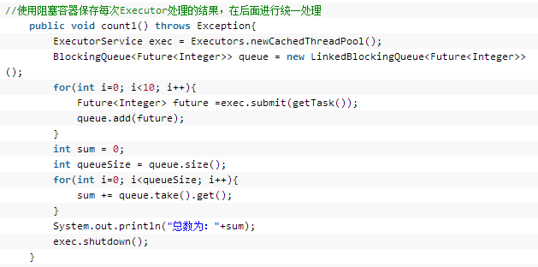
四 队列
LinkedBlockingQueue
实现是线程安全的，实现了先进先出等特性，是作为生产者消费者的首选。可以指定容量，不指定默认最大是Integer.MAX_VALUE。
点击添加文本

Slide 35
四 队列
ArrayBlockingQueue
与LinkedBlockingQueue相似,都是FIFO方式。基于数组的阻塞队列实现的，在ArrayBlockingQueue内部，维护了一个定长数组，以便缓存队列中的数据对象。
DelayQueue
它是包含Delayed 元素的一个无界阻塞队列，只有在延迟期满时才能从中提取元素。该队列的头部 是延迟期满后保存时间最长的 Delayed 元素。如果延迟都还没有期满，则队列没有头部，并且 poll 将返回 null。其实是一个PriorityQueue的封装（按照delay时间排序）。适用于需要延时操作的队列管理。
SynchronousQueue
一种无缓冲的等待队列，每个插入操作必须等待另一个线程的对应移除操作 ，反之亦然。同步队列没有任何内部容量，非常适合于传递性设计，在这种设计中，在一个线程中运行的对象要将某些信息、事件或任务传递给在另一个线程中运行的对象。
PriorityBlockingQueue
它基于优先级的阻塞队列，但需要注意的是PriorityBlockingQueue并不会阻塞数据生产者，而只会在没有可消费的数据时，阻塞数据的消费者。因此使用的时候要特别注意，生产者生产数据的速度绝对不能快于消费者消费数据的速度， 否则时间一长，会最终耗尽所有的可用堆内存空间。在实现PriorityBlockingQueue时，内部控制线程同步的锁采用的是公平锁。
点击添加文本

Slide 36
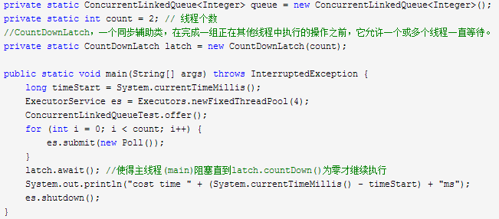
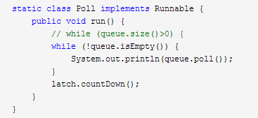
四 队列
ConcurrentLinkedQueue
提供了高效的、可伸缩的、线程安全的非阻塞 FIFO 队列。采用CAS操作来保证元素的一致性。
点击添加文本

Slide 37
五 同步器
四个类可协助实现常见的专用同步语句
Semaphore、CountDownLatch、CyclicBarrier、Exchanger
点击添加文本

Slide 38
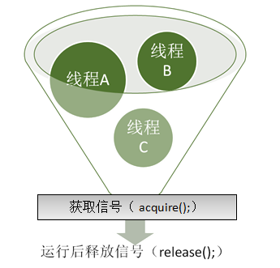
五 同步器
Semaphore
多个进程可以通过简单的信号进行合作，
一个进程可以被迫在某一个位置停止，直到
它收到一个特定的信号，再重新被唤起工作。
这种方式最大优点就是解决了忙等待的问题。
应用:
Semaphore可以用于做流量控制，特别公用资源有限的应用场景，比如数据库连接。假如有一个需求，要读取几万个文件的数据，因为都是IO密集型任务，我们可以启动几十个线程并发的读取，但是如果读到内存后，还需要存储到数据库中，而数据库的连接数只有10个，这时我们必须控制只有十个线程同时获取数据库连接保存数据，否则会报错无法获取数据库连接。这个时候，我们就可以使用Semaphore来做流控。
点击添加文本

Slide 39
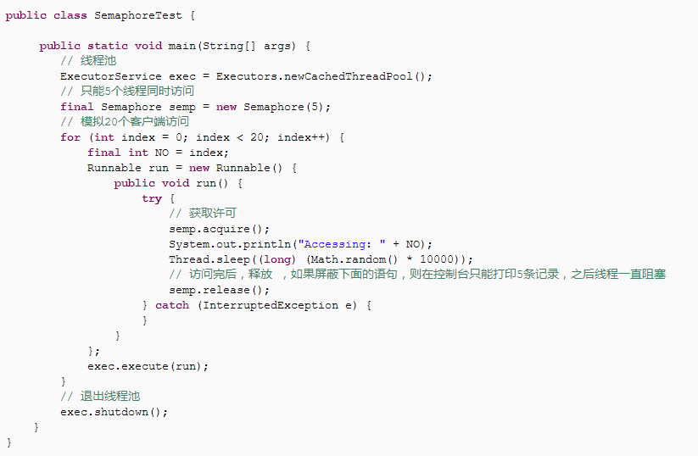
五 同步器
Semaphore
点击添加文本

Slide 40
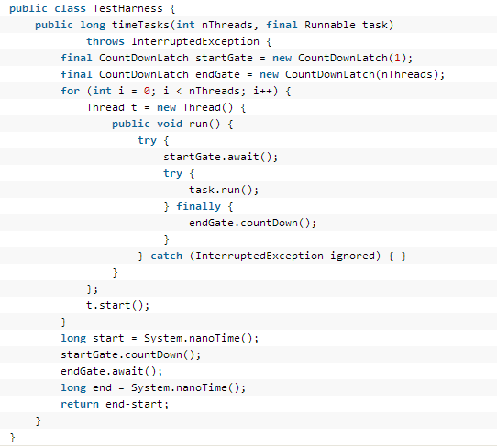
五 同步器
CountDownLatch
一种闭锁，它通过内部一个计数器count来标示状态，当count>0时，所有调用其await方法的线程都需等待，当通过其countDown方法将count降为0时所有等待的线程将会被唤起。
闭锁（Latch）：一种同步方法，可以延迟线程的进度直到线程到达某个终点状态。
点击添加文本

Slide 41
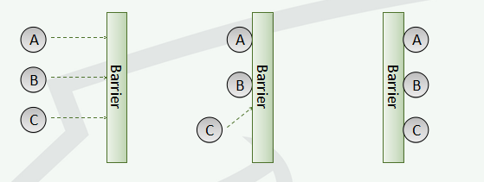
五 同步器
CyclicBarrier
关卡、栅栏，一个同步辅助类，它允许一组线程互相等待，直到到达某个公共屏障点 。
点击添加文本

Slide 42
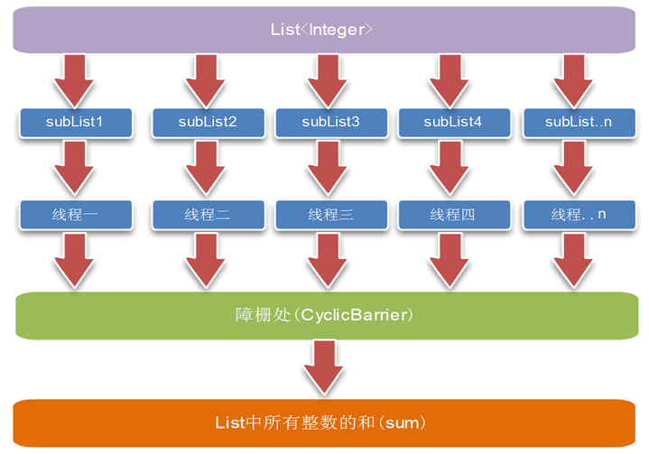
一道淘宝面试题
如何充分利用多核CPU，计算很大的List中所有整数的和？
思路:先分割List，每一小块的
List采用一个线程(任务)进行
计算其和，最后等待所有的线程
(任务)都执行完后就可得到这个
“很大的List”中所有整数的和。
方法一:使用CyclicBarrier、
CountDownLatch
方法二:使用CompletionService、
ExecutorService.invokeAll
点击添加文本

Slide 43
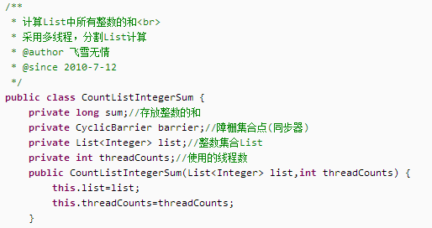
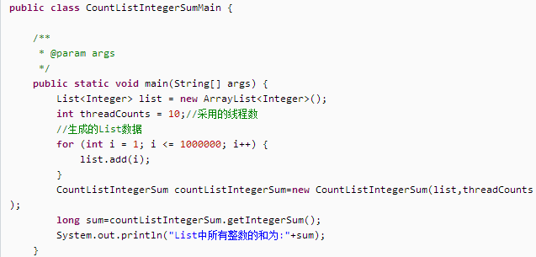
一道淘宝面试题
方法一:使用CyclicBarrier
点击添加文本

Slide 44
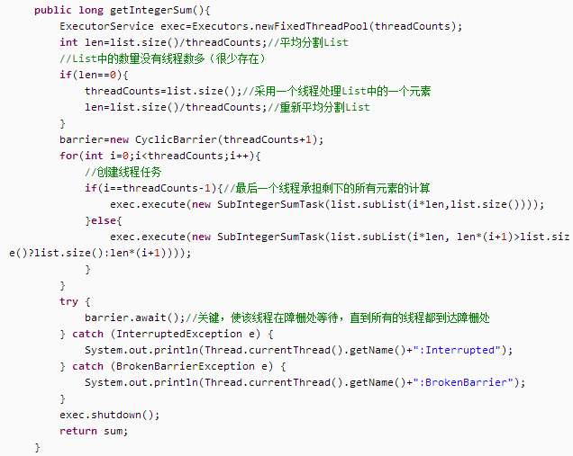
一道淘宝面试题
方法一:使用CyclicBarrier
点击添加文本

Slide 45
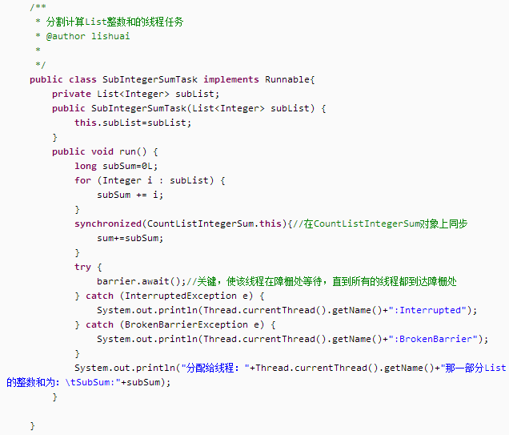
一道淘宝面试题
方法一:使用CyclicBarrier
点击添加文本

Slide 46
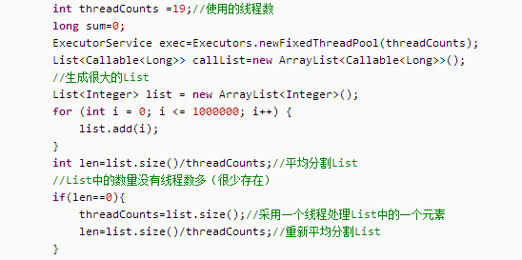
一道淘宝面试题
方法二:使用ExecutorService.invokeAll
点击添加文本

Slide 47
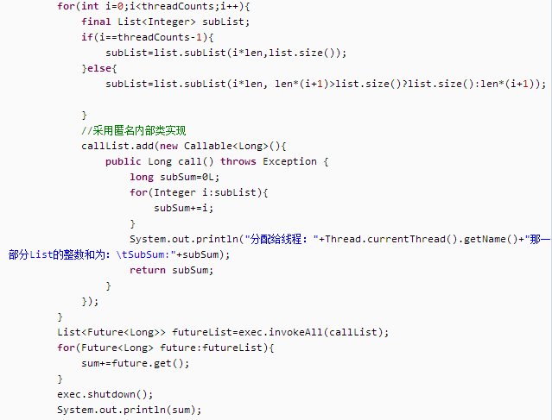
一道淘宝面试题
方法二:使用ExecutorService.invokeAll
点击添加文本

Slide 48
Joshua Bloch说线程
Joshua Bloch,Google的首席Java架构师,《Effective Java》的作者。
1.对共享可变数据同步访问；
2.避免过多的同步;
3.永远不要在循环外面调用wait；
4.不要依赖于线程调度器；
5.线程安全的文档化；
6.避免使用线程组。
点击添加文本

Slide 49
Thank You
cy

